Slide 1

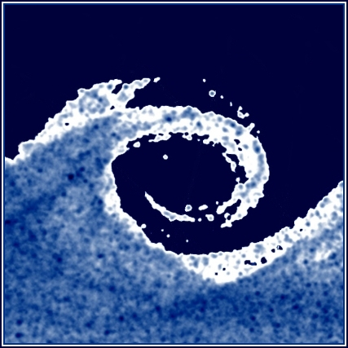

Összeállította:
Nagy László nagy@ara.bme.hu
Áramlástan Tanszék
www.ara.bme.hu
Mérés előkészítő óra II.
A mérési adminisztráció felelőse:
Dr. Istók Balázs istok@ara.bme.hu
2016.
tavasz
Áramlástan Tanszék H-1111 Bertalan Lajos u. 4-6. „AE” épület
Notes:
Le kell cserélni a neveket
Kármán Tódór Szélcsatorna Laboratórium
Tabló 1936-38

Slide 2
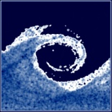
Mérések felelősei
M1 M2 | Füle Péter Dr. Balogh Miklós | fule@ara.bme.hu baloghm@ara.bme.hu
M3 | Dr. Istók Balázs | istok@ara.bme.hu
M4 | Varga Árpád | varga@ara.bme.hu
M5 | Dr. Horváth Csaba | horvath@ara.bme.hu
M7 | Mikó Szandra | miko@ara.bme.hu
M8 M9 M10 | Farkas Balázs Tomor András Bak Bendegúz | farkas@ara.bme.hu tomor@ara.bme.hu bak@ara.bme.hu
M11 M12 M13 | Nagy László Balla Esztella Tóth Bence | nagy@ara.bme.hu balla@ara.bme.hu tothbence@ara.bme.hu

Slide 3
A mérés menete (összefoglaló)
Sikeres mérés ZH írása
A mérési segédlet és az egyéni mérési feladatok letöltése és alapos áttanulmányozása
A kézzel írott mérési terv elkészítése
Mérés (felkészülés, kézzel írott mérési terv, milliméter papír szükséges)
A számításokhoz, diagramokhoz szükséges táblázat és a jegyzőkönyv elkészítése otthon
A számítások ellenőrzése
Jó számítások esetén a jegyzőkönyv és a táblázat feltöltése (határidő a mérést követő hét vasárnap éjfél)
A visszajelzés függvényben a jegyzőkönyv javítása
Elfogadott jegyzőkönyv esetén prezentáció készítése
A prezentáció feltöltése
Prezentáció
Méréselőkészítő
3.

Slide 4
A nyomáskülönbség mérése (Δp mérés)
Több mennyiség mérésének alapja (pl. sebesség, térfogatáram)
Áramló közegben, két pont közötti nyomáskülönbség mérése
Gyakran egy referenciaértékhez képest mérjük
    (légköri nyomás, csatorna statikus nyomás, …)
Eszközei (folyadékszint- különbségen alapuló)
  U-csöves manométer
  Betz-rendszerű manométer
  Ferdecsöves mikromanométer
  Görbecsöves mikromanométer
Eszközei (piezoelektromos elven alapuló)
  EMB-001 digitális kézi nyomásmérő műszer
Méréselőkészítő
4.

Slide 5

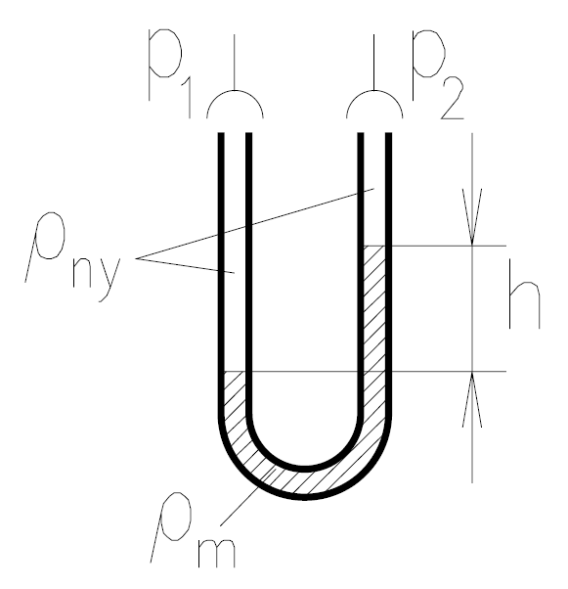



Δp mérés / U-csöves manométer I.
Csőáramlás
Pillangószelep
Körvezetéken átlagoljuk a nyomást
A manométer egyensúlyi egyenlete:
(hidrosztatika B és J pontok között)
H
g
>
Egyszerűsíthető, ha
ρ_{ny} <<ρ_{m}
(pl. levegő közeg – víz mérőfolyadék)
Δ
p_{B}
p_{J}
Vegyük észre, hogy
Méréselőkészítő
5.
Notes:
Nyomésközvetítő folyadék ro_ny
mérőfolyadék ro_m
levegő, víz, higany…

Slide 6

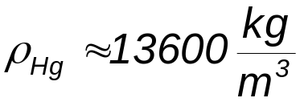
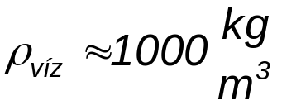
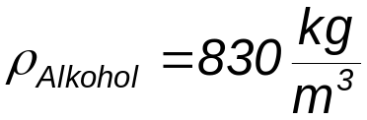
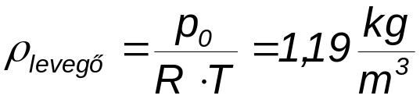
A nyomáskülönbség mérése / U-csöves manométer II.
A manométer egyensúlyi egyenlete
A mérőfolyadékok sűrűsége ρ_{m} (irányszámok)
Δ
A nyomásközvetítő közeg sűrűsége: ρ_{ny} (pl. levegő)
p₀ - levegő nyomás, közel légköri nyomás [Pa] ~10⁵Pa
R - a levegő specifikus gázállandója 287[J/kg/K]
T - légköri hőmérséklet [K] ~293K=20°C
Méréselőkészítő
6.

Slide 7



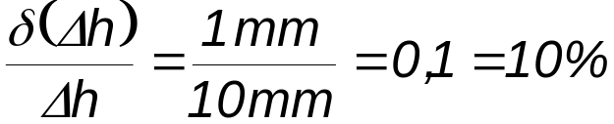
Δp mérés / U-csöves manométer pontossága III.
Pl. a leolvasott érték:
A pontossága ~1mm: Az abszolút hibája:
A helyes érték felírása az abszolút hibával(!)
A relatív hibája:
Hátrányai:
Leolvasási hiba (kétszer olvassuk le)
Pontossága ~1mm
Kis nyomáskülönbségeknél nagy a relatív hiba
Előnye:
Megbízható
Nem igényel karbantartást
Méréselőkészítő
7.

Slide 8
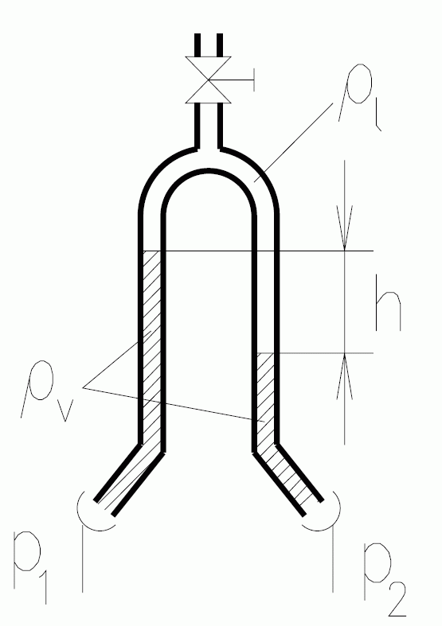

Δp mérés / fordított U-csöves manométer
A manométer egyensúlyi egyenlete
Mivel általában folyadékkal (pl. víz) töltött vezetékekben mérjük a nyomáskülönbséget fordított U-csöves manométerrel, így ha a „mérőfolyadék” ebben az esetben pl. levegő, akkor a sűrűségviszony (1.2/1000) miatt a -ρ_{l} elhagyható.
Előnye, hogy vizes rendszerekben alkalmazva, higany alkalmazása helyett levegő a mérőfolyadék, így javul a mérés relatív hibája!
2009.
tavasz
Méréselőkészítő
8.

Slide 9
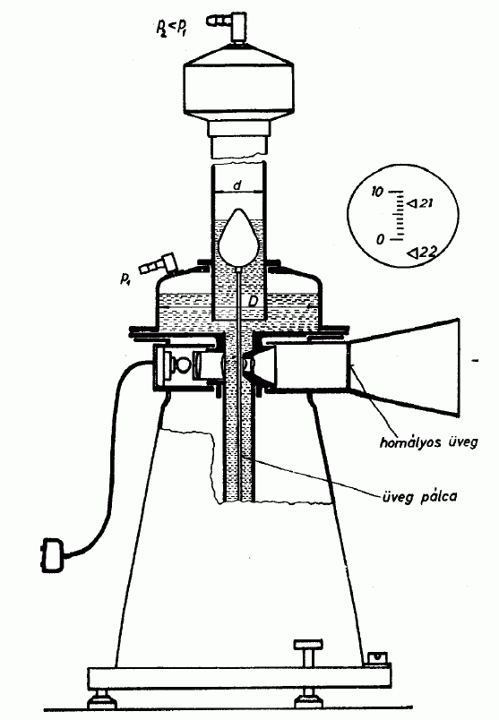

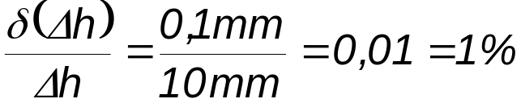
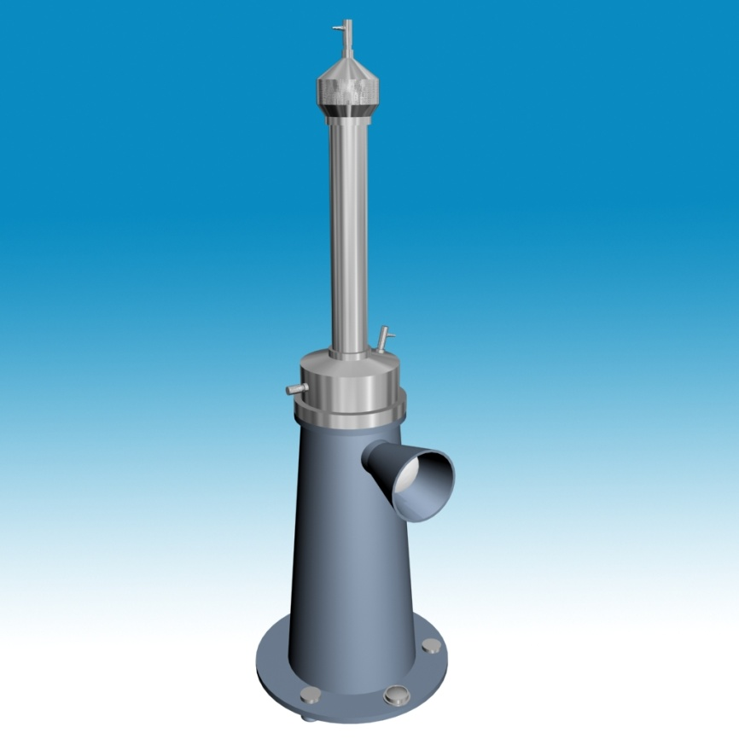
Δp mérés / Betz-rendszerű mikromanométer
A relatív hiba csökkentése optikai eszközökkel, így a pontosság növelhető.
A pontossága ~0,1mm: Az abszolút hibája:
A relatív hibája:
2009.
tavasz
Méréselőkészítő
9.

Slide 10
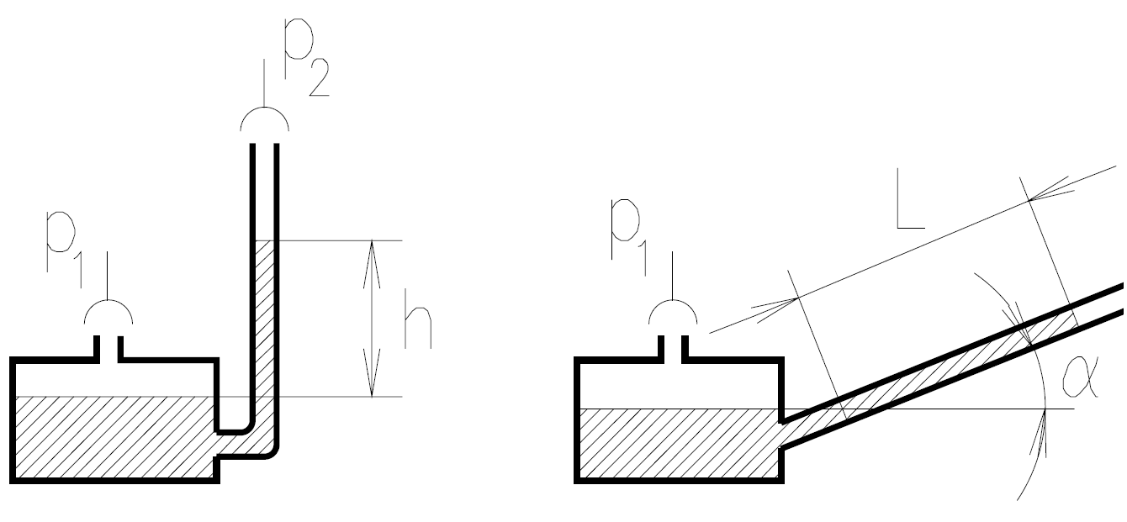


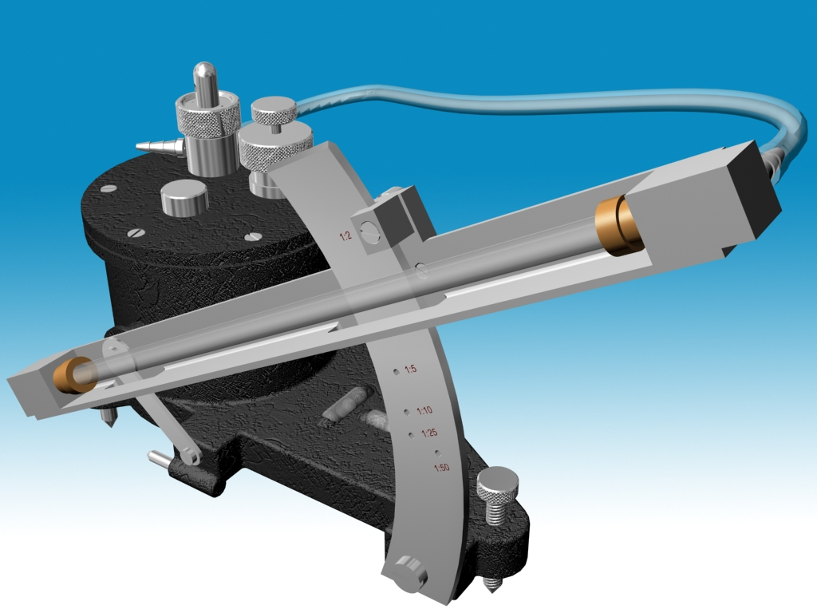
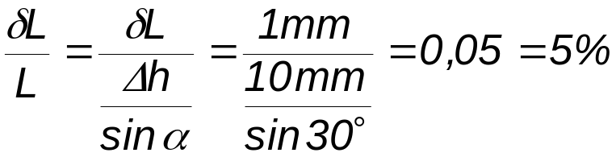
Δp mérés / ferdecsöves mikromanométer
A manométer egyensúly egyenlete
Δ
Pontosság: δL~±1mm,
Relatív hiba α=30° esetén:
Döntési szög függő - f(α) - változó relatív hiba jellemzi.
2009.
tavasz
Méréselőkészítő
10.

Slide 11
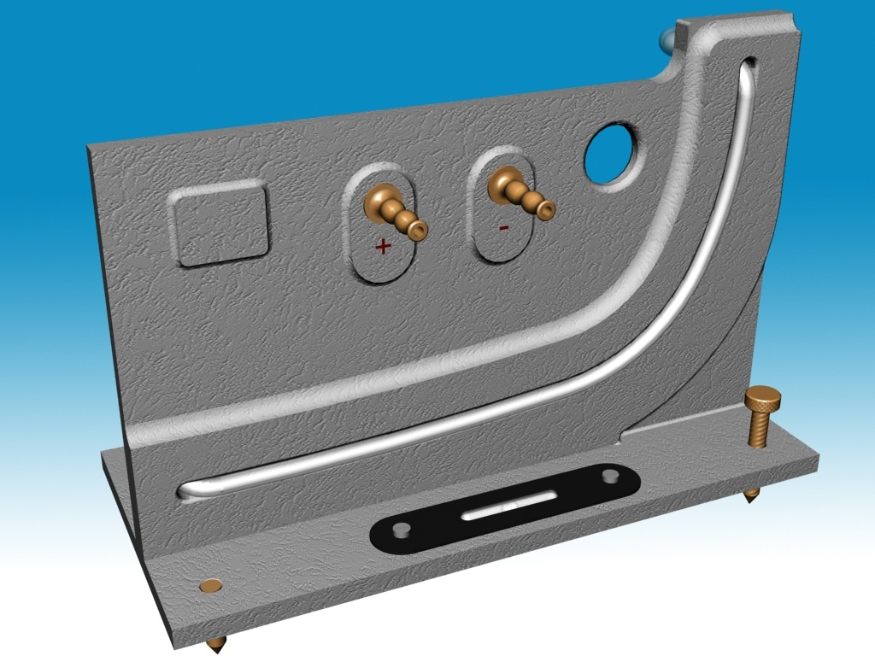
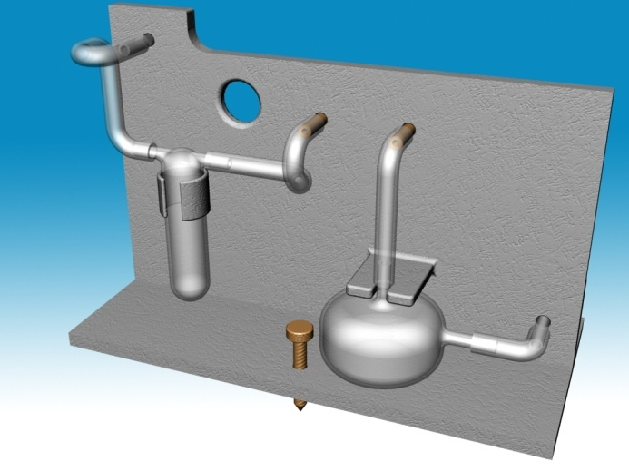
Δp mérés / görbecsöves mikromanométer
Állandó relatív hiba és nem lineáris skála jellemzi.
2009.
tavasz
Méréselőkészítő
11.

Slide 12
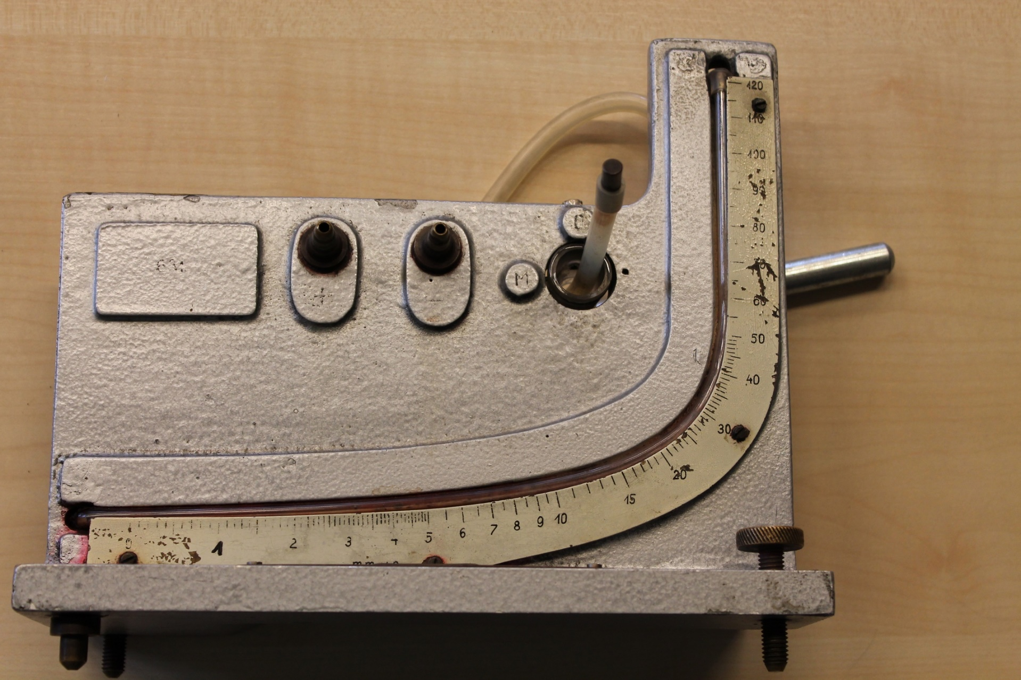
Δp mérés / görbecsöves mikromanométer
Állandó relatív hiba és nem lineáris skála jellemzi.
2009.
tavasz
Méréselőkészítő
12.

Slide 13

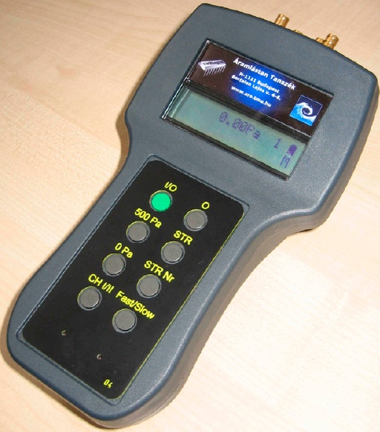

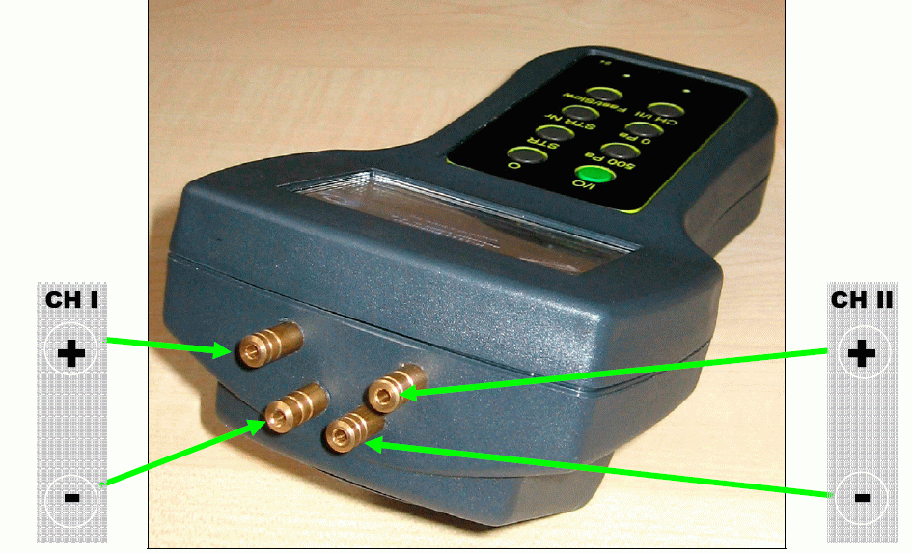
Δp mérés / EMB-001 digitális nyomásmérő
Mérés során használandó gombok listája
Be/kikapcsolása Zöld gombbal
Gyári kalibráció visszaállítása „0” majd a „STR Nr” (javasolt)
Mérési csatornák váltása „CH I/II”
0 Pa beállítása „0 Pa”
Átlagolási idő váltása (1/3/15s) „Fast / Medium / Slow” (F / M / S)
A mérési tartomány:
A mérési hiba:
Méréselőkészítő
13.

Slide 14
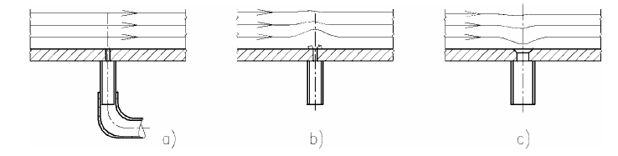
Δp mérés / Mérőfurat kialakítás
Nyomásmérés esetén párhuzamos, egyenes áramvonalakra
merőlegesen nem változik a nyomás
(Euler egyenlet normál irányú komponense)
Helyes
b). c) Hibás
Méréselőkészítő
14.

Slide 15
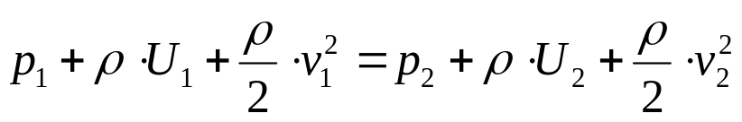
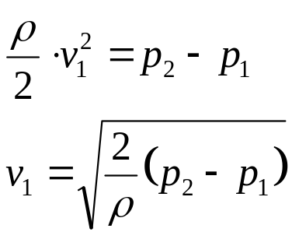
Sebességmérés (nyomás alapon)
Eszközei:
Pitot-cső
Prandtl-cső
Elméleti háttér:
veszteségmentes Bernoulli-egyenlet egyszerű alakja:
Ha U₁=U₂ és v₂=0:
p_{din,1} és p_{din,2} (az 1-es és 2-es pont beli dinamikus nyomások)
2009.
tavasz
Méréselőkészítő
15.

Slide 16
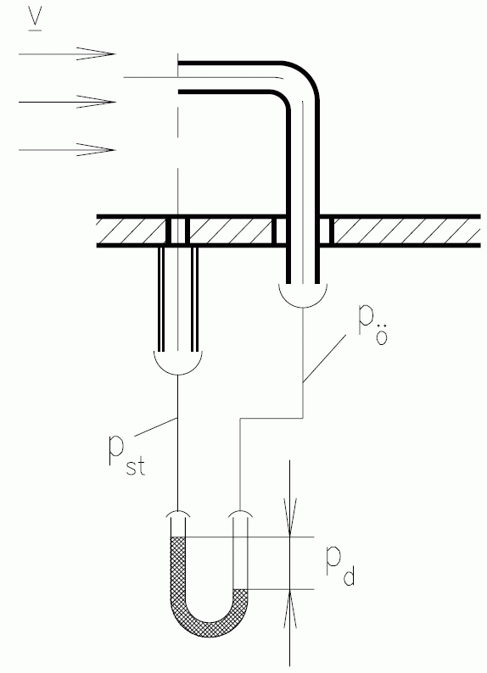

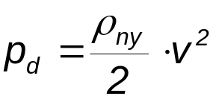
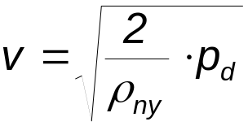
Sebességmérés / Pitot-cső
Pitot, Henri (1695-1771), francia mérnök.
A dinamikus nyomás meghatározása:
p_{ö} a megállított közeg nyomása (össznyomás)
p_{st} áramlással párhuzamos falra ható nyomás (statikus nyomás)
A sebesség meghatározása:
2009.
tavasz
Méréselőkészítő
16.

Slide 17
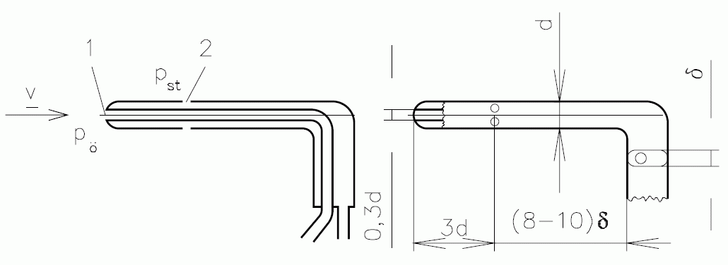
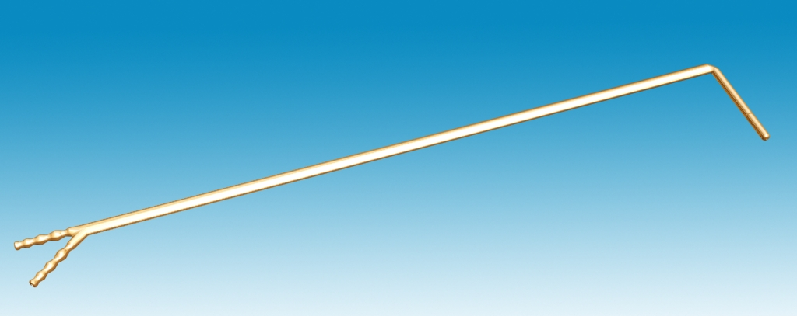
Sebességmérés / Prandtl -cső
Prandtl, Ludwig von (1875-1953), német áramlástan kutató.
Ha a statikus nyomás az áramlási térben pontról pontra.
2009.
tavasz
Méréselőkészítő
17.

Slide 18
Térfogatáram-mérés
Térfogatáram definíció:
Adott felületen egységnyi idő alatt kilépő térfogat. Mérése nagy gyakorlati fontossággal bír, mivel általában elszámolás, szabályzás alapját jelenti
(pl.: vízdíj, üzemanyag, stb.)
Jele: q_{v}, mértékegysége: térfogat / időegység (pl.: m³/s)
Pontonkénti sebességmérésen alapuló módszer
  Nem kör keresztmetszetű vezetékek
  Kör keresztmetszetű vezetékek
    10-pont módszer
    6-pont módszer
Szűkítő elemes módszer
  Venturi-cső (vízszintes/ferde tengely)
  Átfolyó mérőperem (átfolyási szám, iteráció)
  Beszívó mérőperem
  Beszívó tölcsér
Méréselőkészítő
18.

Slide 19
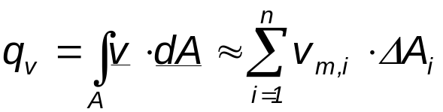
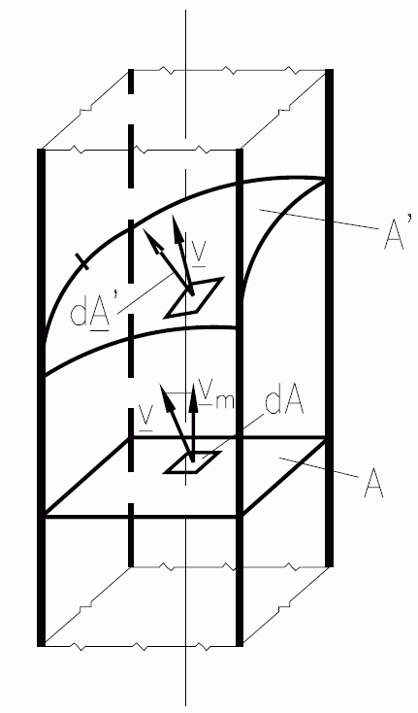
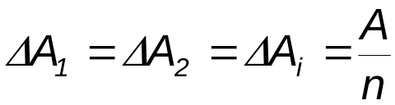
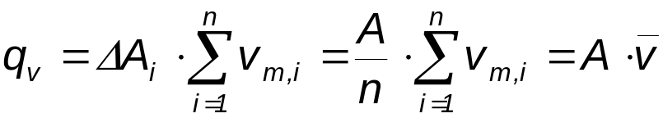




Térfogatáram-mérés / sebességmérésen alapuló
Nem kör keresztmetszetű vezeték
Feltéve, hogy:
1.
2.
3.
4.
Méréselőkészítő
19.

Slide 20
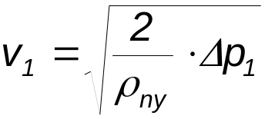

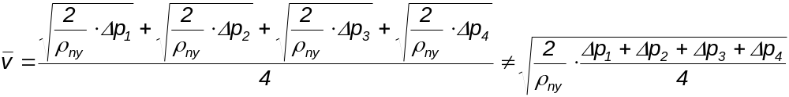
Több mért sebességből átlagsebesség számítás
Nagyon fontos, hogy: átlagok gyöke ≠ gyökök átlaga (!)
Pl. Ha több pontban mérjük a dinamikus nyomást, majd abból sebességet
kívánunk számolni…
1.
2.
3.
4.
HELYES
átlagolás
HELYTELEN
átlagolás
Méréselőkészítő
20.

Slide 21
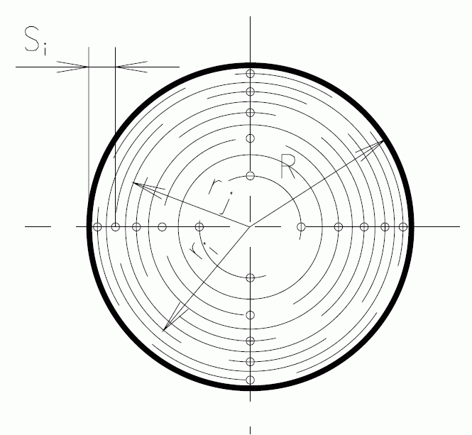
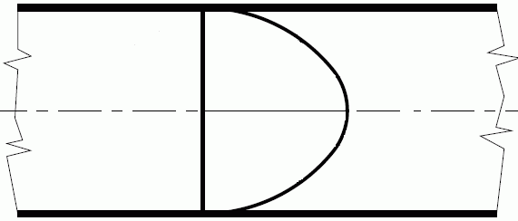
Térfogatáram-mérés / sebességmérésen alapuló I.
Kör keresztmetszetű vezeték, 10pont (6pont) módszer
A sebességprofil feltételezetten n-ed fokú parabola.
Teltételezzük fel az állandó üzemállapot.
Prandtl - csővel végzett sebességmérés alapján.
Szabványos eljárás, a mérésipontokat a szabvány (MSZ 21853/2) megadja:
S_{i}/D= 0.026, 0.082, 0.146, 0.226, 0.342, 0.658, 0.774, 0.854, 0.918, 0.974

Slide 22
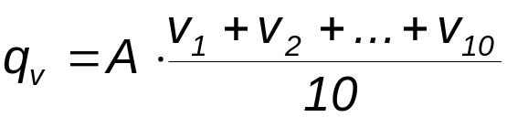

Térfogatáram-mérés / sebességmérésen alapuló II.
Kör keresztmetszetű vezeték, 10pont (6pont) módszer
Mivel a keresztmetszetekre igaz, hogy:
A sebességmérésen alapuló térfogatáram-mérés előnye a szűkítő elemmel való méréssel szemben, hogy nem változtatja meg a mért berendezés üzemállapotát, illetve az, hogy a mérés egyszerű.
Hátránya, hogy a hiba viszonylag nagy lehet, a szűkítő elemeshez képest. Hosszú ideig tart egy mérés és az alatt biztosítani kell az állandó üzemállapotot. (10pont x 1,5perc = 15 perc)
Méréselőkészítő
22.

Slide 23
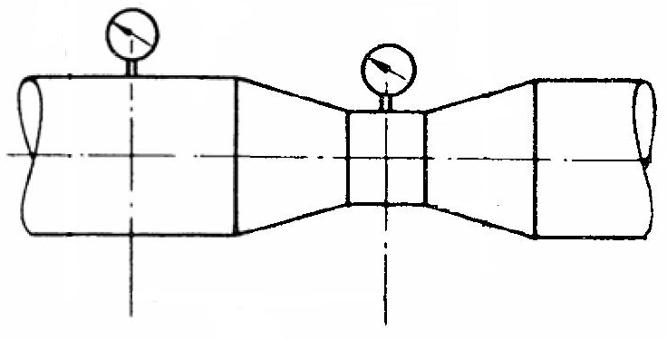
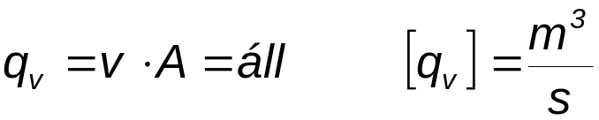

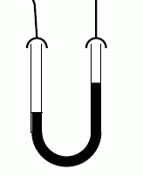
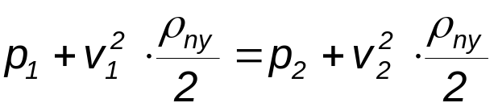
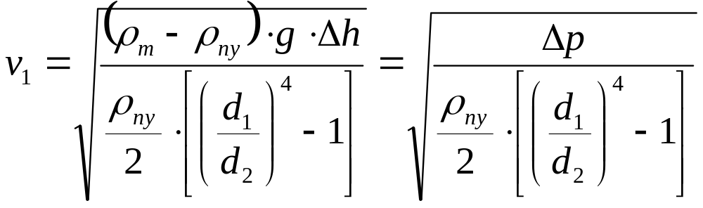
Térfogatáram-mérés / szűkítőelemes módszer
Venturi-cső
Ha nem jelentős az összenyomódás (ρ=áll.), a kontinuitási egyenlet alapján:
A₁
A₂
Kontinuitás:
H
p₁
p₂
Bernoulli-egyenlet (ρ=áll., U=áll., nincs veszt.):
ρ_{ny}
Δh
ρ_{m}
direkt veszteségmentes,
(leválás mentes), áramlás
kialakítására törekszünk
Méréselőkészítő
23.

Slide 24

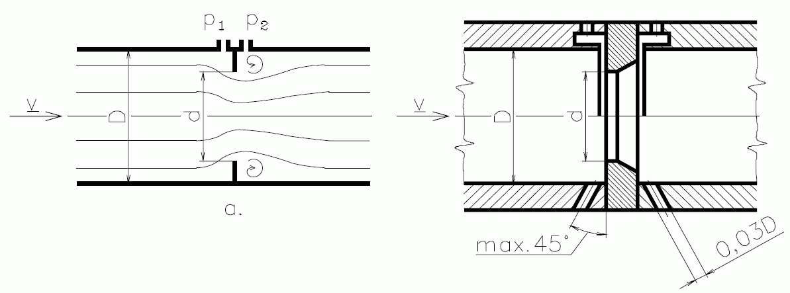
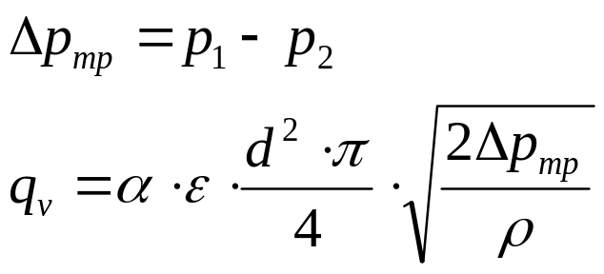
Térfogatáram-mérés / szűkítőelemes módszer
CFD eredmény
Átfolyó mérőperem
Szabványos szűkítés - nyomáskülönbség
kontrollált leválás, ezáltal jól ismert nyomásveszteség kialakítására törekszünk
ε kompresszibilitási tényező (ε=ε(β,τ,κ)~1 a levegő esetén, a nyomásváltozás csekély)
α átfolyási szám, α=(β,Re_{D}) (szabványos kialakítás!)
β = d/D átmérőviszony,
d [m] legszűkebb keresztmetszet átmérője
D [m] a szűkítést megelőző cső átmérője
Re_{D} = vD/ν a Reynolds-szám (alapképlet)
v [m/s] sebesség
ν [m²/s] kinematikai viszkozitás
p₁ [Pa] szűkítő elem előtt mért nyomás
p₂ [Pa] szűkítő elem utána mért nyomás
κ=c_{p}/c_{v} izentrópikus kitevő
τ=p₂/p₁ nyomásviszony
Méréselőkészítő
24.

Slide 25
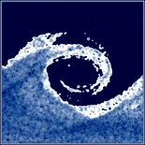
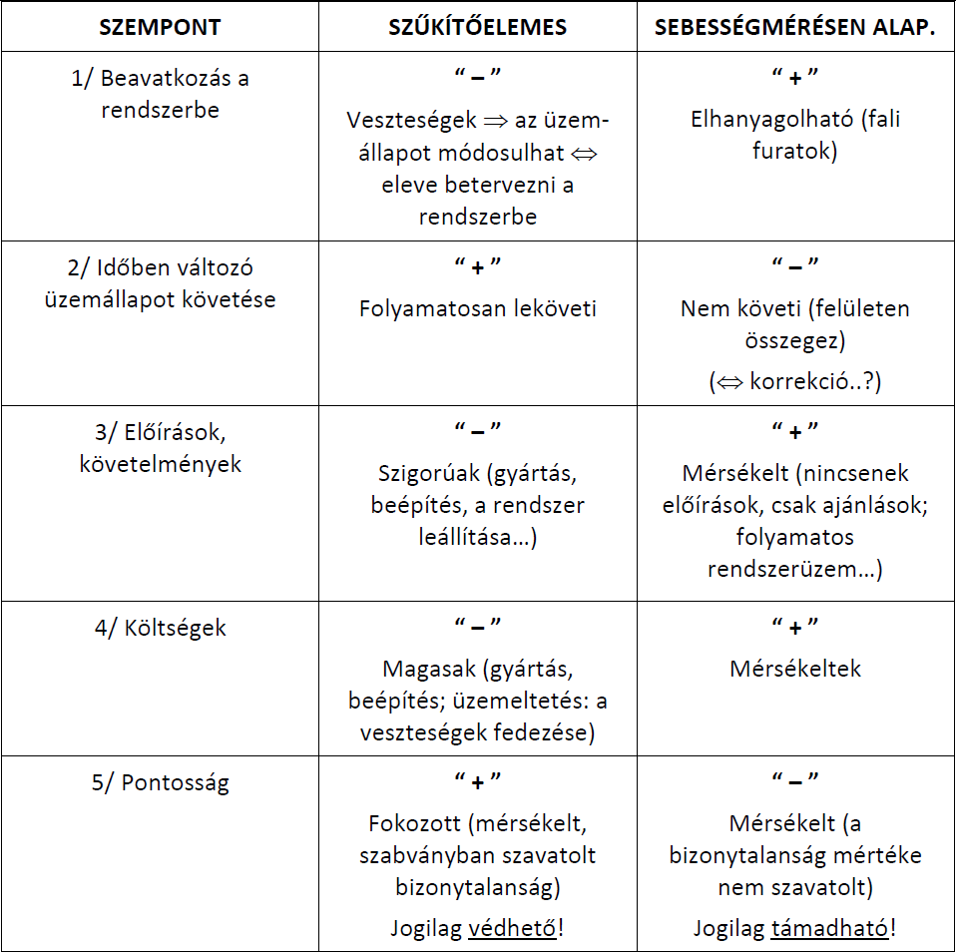
A térfogatáram mérési elvek összehasonlítása
Méréselőkészítő
25.

Slide 26
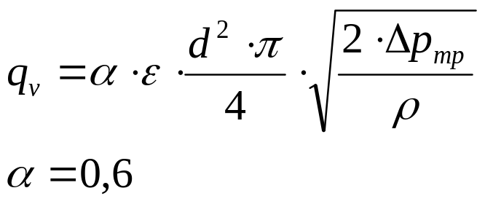
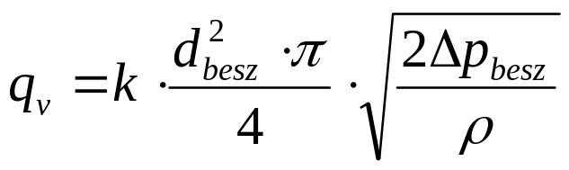
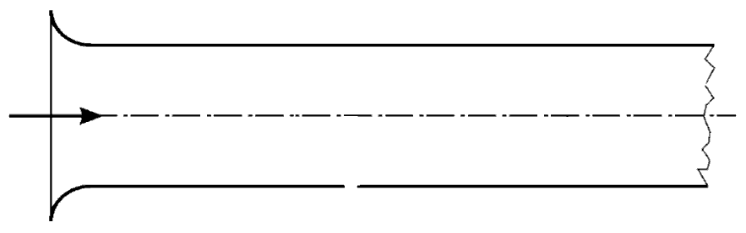
Térfogatáram-mérés / szűkítóelemes módszer
Beszívó mérőperem/beszívó tölcsér (nem szabványos)
Beszívó - mérőperem
Beszívó - tölcsér
2009.
tavasz
Méréselőkészítő
26.

Slide 27
Info a mérés ZH-ról
4 feladat:
  Mértékegységváltás
  Elméleti kérdés
  2db számpélda
50%-tól elfogadott
Minta ZH elérhető (lesz) a honlapon
Méréselőkészítő
27.

Slide 28
Köszönöm a figyelmet!
Méréselőkészítő
28.

